Slide 1
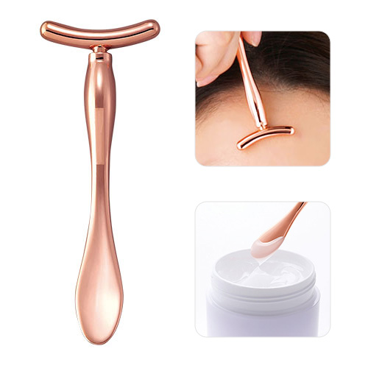
【提案書】
2WAYフェイススキンリフトバー
特徴
スパチェラとしてもリフトバーとしても利用できるため使い勝手がよく、また見た目もすっきりとしていてオシャレなアイテムです。オリジナルの名入れプリントも格安で可能です。
商品写
納期
納期スペース
仕様
素材：亜鉛合金
サイズ：全長96mm
包装：ポリ袋入
お見積
お見積りスペース

